Slide 2
Unidad 3 : De Caparra a Lares
Capitulo 8: Riquezas Tainas para Europa

Slide 3
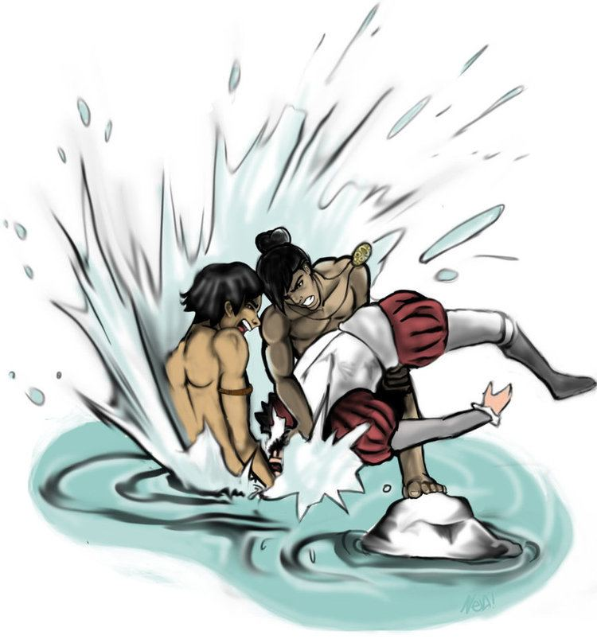
Para aprender…
¿Qué características tuvo la economía de la nueva colonia? ¿Que cambios luego experimentó?
Paginas 134-137

Slide 4
Términos que debes aprender
Arcabuz
cabalgatas
Leyes de Burgos
Cabildos
Real y Supremo Consejo de Indias
Gobernadores
letrados
militares

Slide 5
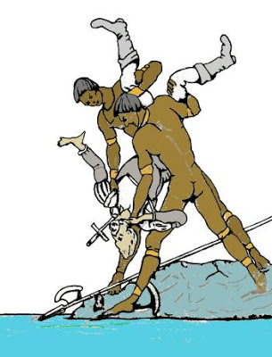
La Triste Historia de Diego Salcedo
En 1511 Diego Salcedo (un soldado español) fue recibido por Urayoán, cacique en la región de Mayagüez y se le ofreció quedarse para pasar la noche. Al día siguiente, por orden de Urayoán, Salcedo fue ahogado mientras intentaba cruzar el río Guaorabo (actualmente llamado Gran Río Añasco). Su cuerpo fue observado durante tres. Tras la confirmación de la mortalidad de los españoles, Agüeybana II ordenó a los Taínos sublevarse.

Slide 6
Revuelta Taina
Hastiado del maltrato de los españoles, Agüeybana II resolvió atacar a uno de los encomenderos mas brutales. Aunque habían espías enterados del plan de ataque taino , el primer acto de guerra llevado a cabo por ellos fue la ejecución de Cristóbal de Sotomayor y la quema de su asentamiento. A partir de ahí, el conflicto escaló hasta que los españoles, liderados por Ponce de León, ganaron a pesar de la ventaja numérica de los taínos.

Slide 7
Investigaciones recientes indican que la rebelión pudo haber durado unos 7años.
Entre 1514 y 1515, los españoles avanzaron hacia el Daguao (Naguabo), empujando a los taínos a buscar refugio en las Antillas Menores, con la presencia de Agüeybana II en Guadalupe. El último informe de un taíno que pudo haber sido cacique se hizo en 1518. Los ataques llevados a cabo por los taínos exiliados y sus asociados de las islas vecinas se extendieron hasta la década de 1520, y finalmente cesaron en 1529.

Slide 8
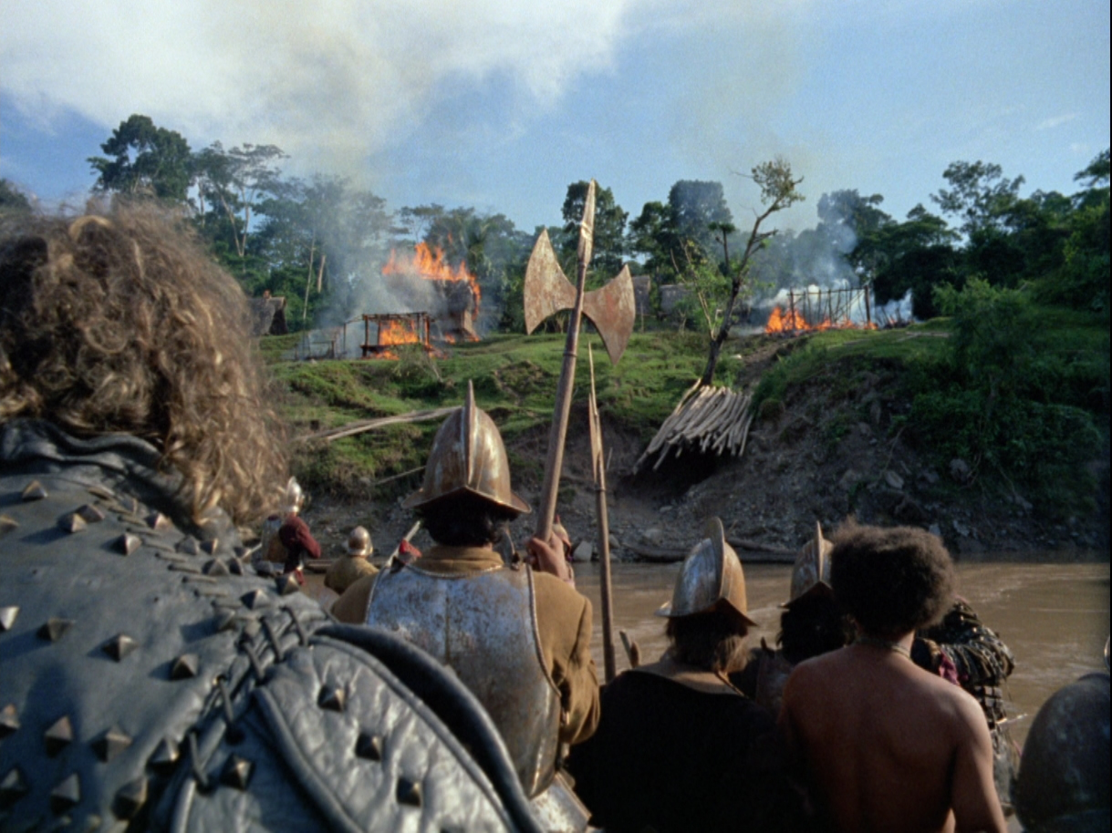
Entre 1529 y 1530, la población local, española y taína, se vio afectada por el
paso de 3 huracanes y una plaga que los nativos no estaban equipados para superar.
Esto disminuyó su papel en el trabajo pesado de la colonización, que ahora se movía
hacia las plantaciones y se alejaba de la minería, a favor de más esclavos africanos.

Slide 9
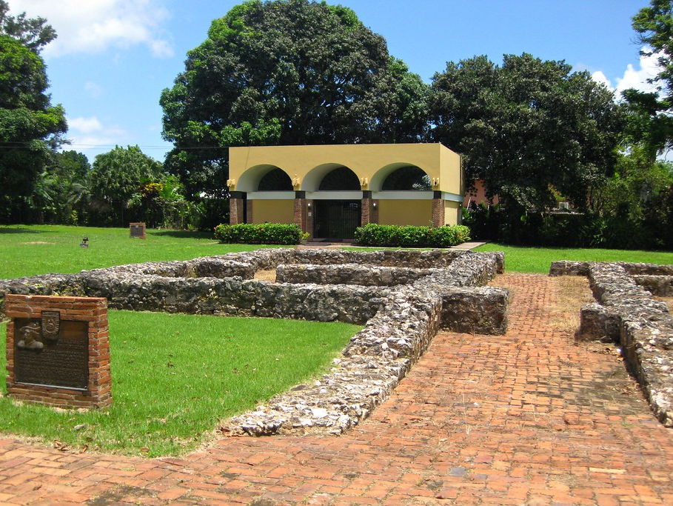
Dos Cabildos para la Isla
Para 1515, habían dos Cabildos: el de San Juan (Caparra) y el de San Germán. Los "Cabildos" eran las asambleas representativas locales; servían estrictamente
bajo los gobernadores designados por la Corona y a su gusto. En los últimos momentos de la era colonial, Puerto Rico logro ganar representación en los tribunales españoles. Estos Cabildos jugaron un papel importante en la vida comunitaria de Puerto Rico en ese momento.

Slide 10
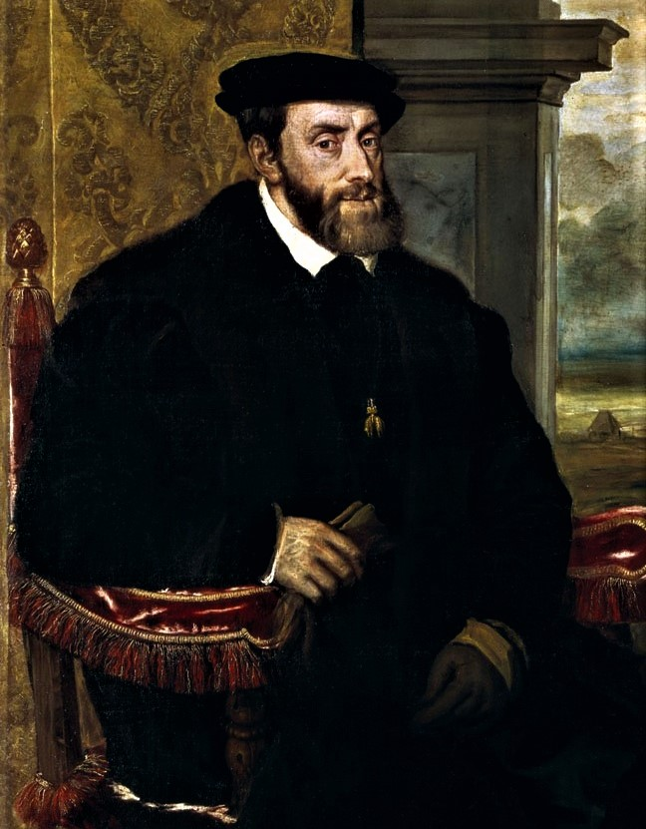
Carlos I, Puerto Rico & los Esclavos
Para 1518 comenzó a entrar a la isla una gran cantidad de esclavos africanos para resolver el asunto de la disminución de mano de obra. Carlos I, nieto de los Reyes Católicos y nuevo monarca español, implementó cambios en el gobierno de la isla. El primero fue el de alcaldes, seguido por los gobernadores letrados y finalmente gobernadores militares.

Slide 11
Es hora de leer
Toma 20 minutos para leer y contestar la pregunta inicial y definir los términos del día. Prepárate para discutir la lectura en clases. Pero eso no es todo…

Slide 12
Demuestra lo que sabes
Completa las actividades de assessment de la pagina 137 del libro. Envíala al maestro al terminar.

Slide 13
En la próxima lección
Jim Soto © 2019

